Slide 1

2019
投诉线索智能筛查系统
Powerd By FLY
2019.4.20

Slide 2
CONTENTS
主目录
业务背景与目标
问题分析与解决方案
项目创新
技术路线
团队管理

Slide 3
PART 1
1
业务背景与目标
背景
目标

Slide 4
1
业务背景
业务背景与目标
政府在线投诉平台，每天会收到来自市民各个方面的投诉信件；工作人员每天不仅仅处理这些投诉信息，还要将这些投诉转送到各个行政部门并反馈给投诉市民。
随着市民对个人、家庭、社会利益日益地关注，近年投诉信息数量越来越多、反应问题越来越细，人工逐条查看的模式已经不能满足市民群众快速处理投诉的要求；同时间同一件事件，往往有多个市民投诉，多条投诉信息，特别是影响比较大事件，投诉信息更是海量，如果不能合并统一处理，会极大降低工作人员的办事效率。

Slide 5
1
目标
业务背景与目标
1
提高工作人员办事效率
2
跟踪和分析热点问题

Slide 6
2
PART 2
问题分析与解决方案

Slide 7
2
问题分析与解决方案
问题分析
该系统的开发需要突破如下几个难点：
1. 如何对投诉进行准确分类
2. 将来源不同的同一件事合并
3. 准确的进行热点分析和预测

Slide 8
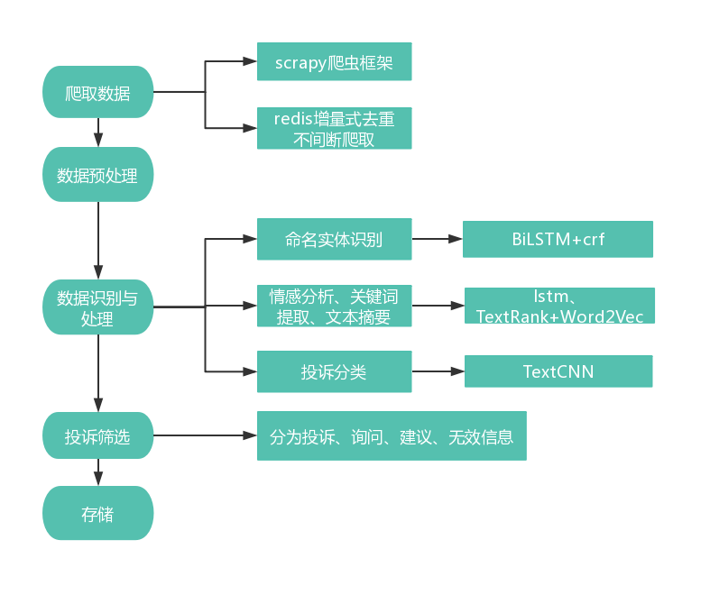
2
问题分析与解决方案
数据采集、分析处理
1
数据采集模块
2
数据分析处理模块
3
智能筛查模块
4
线索统计分析模块

Slide 9
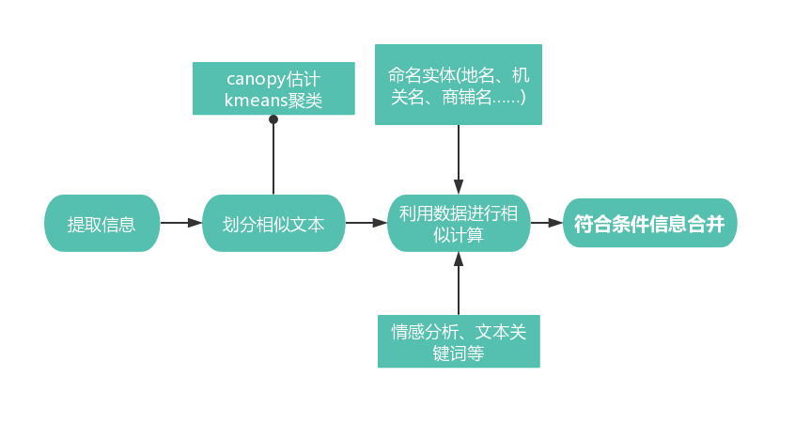
2
问题分析与解决方案
智能筛查模块
1
数据采集模块
2
数据分析处理模块
3
智能筛查模块
4
线索统计分析模块

Slide 10
2
问题分析与解决方案
智能筛查模块
影响力分析
1
数据采集模块
词频比较
2
数据分析处理模块
投诉占比
综合评估
3
智能筛查模块
情感分析
4
线索统计分析模块

Slide 11
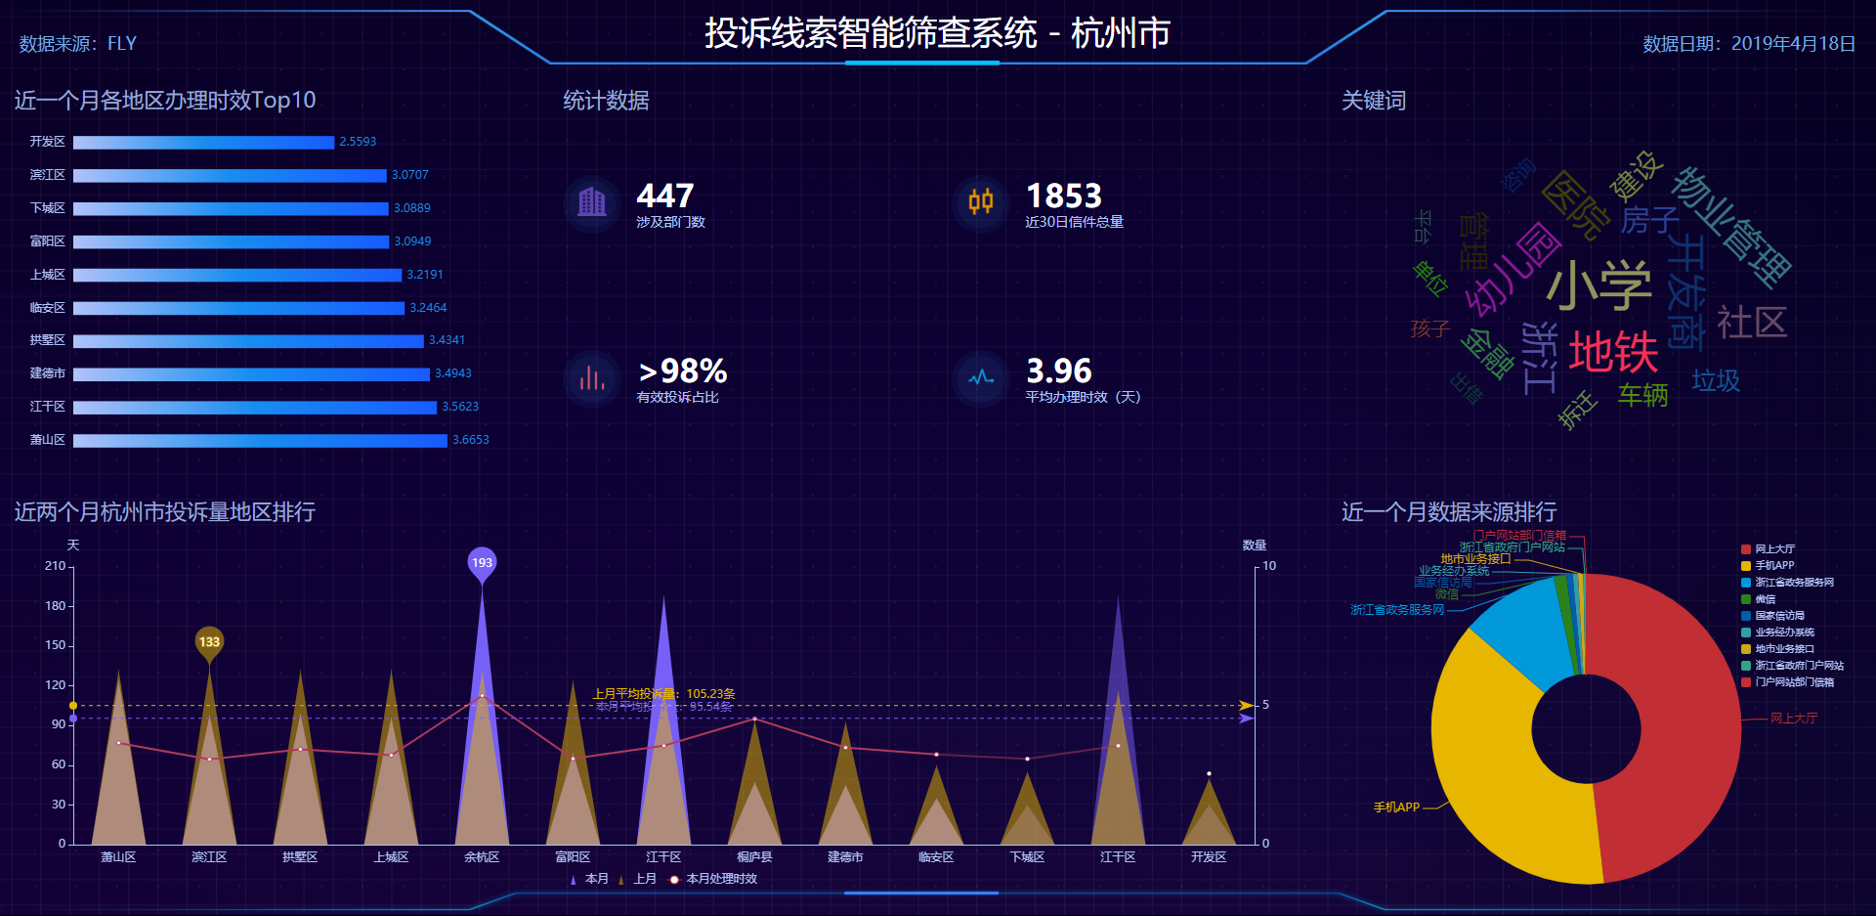
2
问题分析与解决方案
统计分析模块

Slide 12
2
问题分析与解决方案
解决方案：服务端后台
这里主要体现安全性和可扩充性

Slide 13
PART 3
3
项目创新
信息筛查
发现预警
增强模型
情感分析

Slide 14
3
项目创新
问题分析
该系统的开发需要突破如下几个难点：
1. 如何对投诉进行准确分类
2. 将来源不同的同一件事合并
3. 准确的进行热点分析和预测
Notes:
基于我们的难点

Slide 15
3
项目创新
目录
基于TextCnn的无效信息筛查技术
基于文本相似度分析的新话题发现与预警
累积数据，增强识别模型
情感分析,精确结果

Slide 16
3
项目创新
全方位的投诉筛选
基于TextCnn的无效信息筛查技术
投诉
咨询
建议
无效信息
无效信息
我有个罚款1000元
信息
每天在和谐嘉园门口有大量非法电动车摩的聚集，拉客载客，在周边逆行，超速，骑车带人，闯红灯，全杭州哪个区有电动车摩的的？
我有个罚款1000元
竹海水******消防瘫痪物业不作为最近全国火情不断请领导重视。
12点30坐湘湖到临平地铁，上面广告声音太吵了
你好,我想查一下我医保卡消费的明细，怎么查？
方便师生、居民出行，也******客流量。同时希望双向对开
火车东站的非机动车停车场地太少了！建议增加更多的地方停放
2018年11月份的主治医师聘用申请什么时候能够批准下来？
生育建档,流程，需要材料，去哪里办理
投诉信息
每天在和谐嘉园门口有大量非法电动车摩的聚集，拉客载客，在周边逆行，超速，骑车带人，闯红灯，全杭州哪个区有电动车摩的的？
竹海水******消防瘫痪物业不作为最近全国火情不断请领导重视。
12点30坐湘湖到临平地铁，上面广告声音太吵了
建议
方便师生、居民出行，也******客流量。同时希望双向对开
火车东站的非机动车停车场地太少了！建议增加更多的地方停放
咨询
你好,我想查一下我医保卡消费的明细，怎么查？
2018年11月份的主治医师聘用申请什么时候能够批准下来？
生育建档,流程，需要材料，去哪里办理

Slide 17
3
项目创新
情感分析辅助判断
事件影响力
情感分析
投诉的筛选

Slide 18
3
项目创新
话题发现与预警
判断某个新投诉是属于已有话题还是一个新话题，需要我们把新投诉和最近已有话题进行比较。
如果相似度高于某个阈值，则把新报道归入相似度最高的话题中，如果对所有话题的相似度都低于阈值，则创建一个新话题。
投诉

Slide 19
3
项目创新
增强模型
投诉类别判断出错、如何解决？
识别模型93%的准确率，10000条会有700条出错，如何改善？

Slide 20
3
项目创新
增强模型
模型纠正
投诉筛查模型
投诉分类模型
自动化
收集出错信息
达到阈值
模型再训练

Slide 21
3
项目创新
总结
创新
难点
目标
新话题发现与预警
准确分类
无效信息筛查
提高工作效率
事件合并
增强模型
事件跟踪和预警
热点分析与预测
情感分析

Slide 22
4
PART 4
技术总结

Slide 23
4
技术总结
Echarts可视化
前端UI
HTML5 + CSS
Bootstrarp
jQuery
结构
展示层
模板引擎渲染
Ajax交互
POST请求
Get请求
权限控制
内容管理
用户管理
系统设置
日志记录
数据层
统计报表
系统日志
… …
存储过程
数据缓存
自定义函数
数据层
事务
读写数据库
… …
My SQL
My SQL
Redis
数据库
运行环境
阿里云主机
独立服务器
第三方虚拟机

Slide 24
4
技术总结
创新点
文本相似聚类
（Canopy估计+Kmeans聚类）
相似度分析
（Word2Vec，针对政务投诉训练）
关键词提取
（Word2Vec+TextRank）
投诉分类
（TextCNN）
Scrapy框架爬虫
（ Bloomfilter+redis 实施增量去重）
趋势分析
热点跟踪
新话题预警
2
1
算法
热点预警
技术结构
后台
可视化
HTML5 ★ BOILERPLATE模版
jQuery+Bootstrap开发框架
Echarts可视化库
数据分析报告自动生成
同一事件一键回复
4
反爬虫技术支持
Docker容器化
站内提醒
3

Slide 25
PART 5
5
团队管理
添加相关标题文字
添加相关标题文字
添加相关标题文字
添加相关标题文字

Slide 26
5
团队管理
组织结构
项目经理
吴泽成
技术经理
应圆中
UI组
林英琮
技术组长
冯博

Slide 27

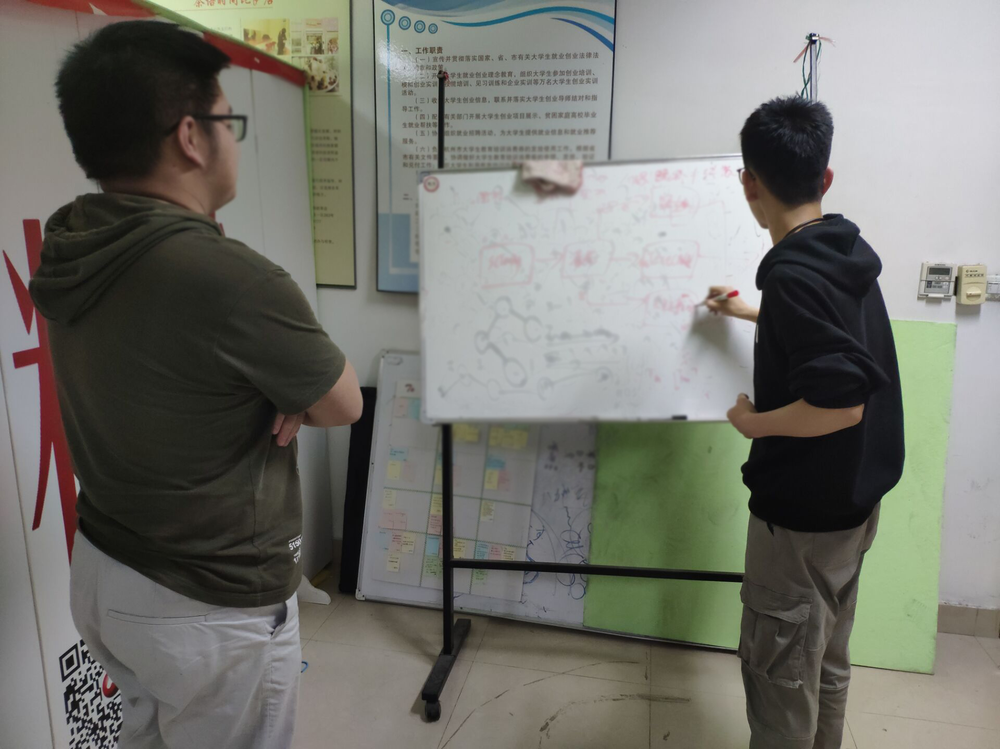
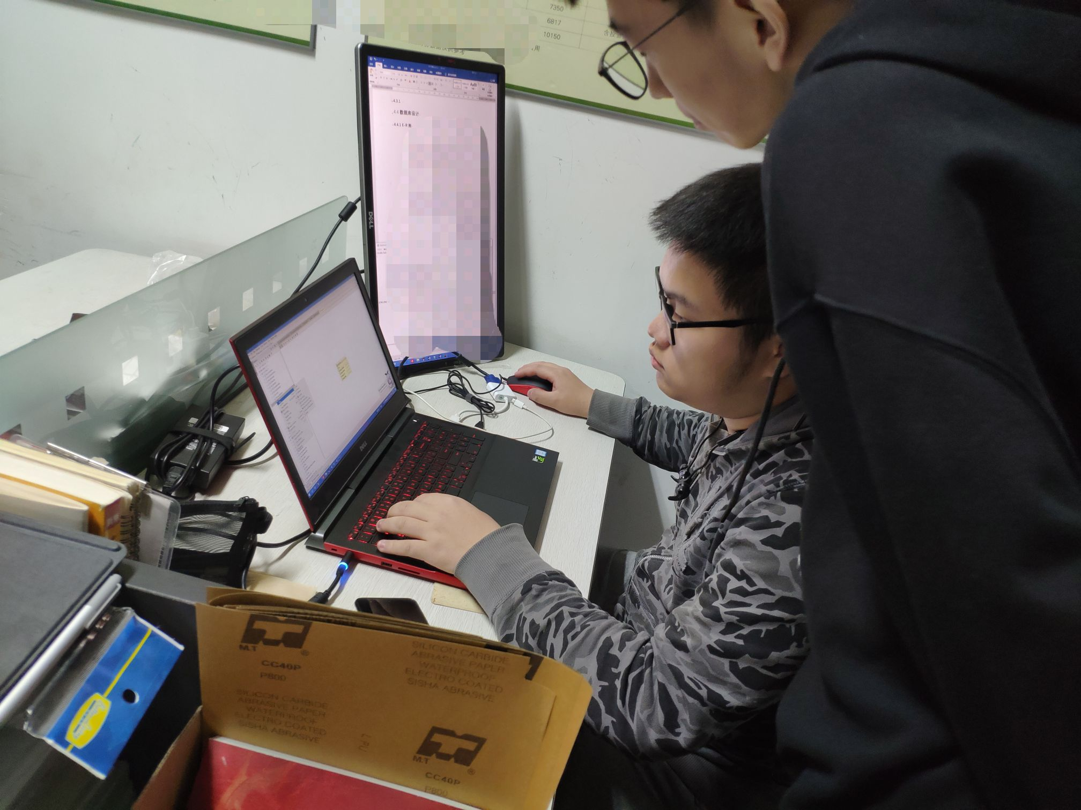
5
团队管理
工作日常

Slide 28
团队管理
5
规划
 | 1.1 | 1.11 | 1.21 | 2.1 | 2.11 | 2.21 | 3.1 | 3.11 | 3.21 | 4.1 | 4.11
团队组建 名称讨论
与指导老师讨论
选题讨论 确定选题
需求分析 市场调研
前后端分离开发
前后端联调
问题分析与解决
第三次讨论
文档撰写
系统测试与调整
答辩准备

Slide 29
FLY
谢谢您的观看!
冯博 林英琮 应圆中 吴泽成
TEAM FLY
2019. 4

